Slide 1
מצגת מלווה מַדָּע וְטֶכְנוֹלוֹגְיָה לְכִתָּה ב חוֹמָרִים סָבִיב
פֶּרֶק שְׁלִישִׁי: מוּצָקִים וְנוֹזְלִים סָבִיב (עמודים 79-63)
Notes:
הפרק כולל שלושה תתי פרקים. הזמן המומלץ להוראת הפרק הוא כ 10- שעות.
-תת הפרק הראשון מוצקים ונוזלים עוסק בהבחנה בין מוצק לנוזל.
-תת הפרק השני מוצקים משתנים עוסק במה שקורה לחומר מוצק כאשר מחממים אותו.
-תת הפרק השלישי נוזלים משתנים עוסק במה שקורה לחומר נוזל כאשר מקררים אותו.
הפרק עוסק בעיקרון שחומרים משנים את מצב הצבירה שלהם (ואת צורתם) בהשפעת שינויי טמפרטורה. חימום חומר במצב צבירה מוצק גורם לו לעבור למצב צבירה נוזל, וקירור נוזל גורם לו לעבור למצב צבירה מוצק.

Slide 2
פתיחה: (עמוד 63)
Notes:
קטע הפתיחה עוסק בשינוי מצב הצבירה של ממתקי שוקולד שהוחבאו בארון ליד התנור, ובכך רומז שחום הוא "הגורם המסתורי" שאחראי לשינוי הזה בצורתם של החומרים. אף על פי שפתיחת הפרק מרמזת על העיקרון שחומרים שונים משנים את מצב הצבירה שלהם בהשפעת שינויי הטמפרטורה, כדאי להשאיר את התשובות לחקירה מעמיקה במהלך הפרק (והעיקר: לא להירתע כלל ממצב זה של שאלה שנשארת פתוחה).

Slide 3
מוּצָקִים וְנוֹזְלִים
כֵּיצַד יוֹדְעִים לְהַבְדִּיל בֵּין נוֹזֵל לבין מוּצָק? עמוד 65
Notes:
תת-הפרק הזה עוסק בהבחנה שבין מוצק לבין נוזל. קטע הקישור הפותח את תת-הפרק נועד לצייד את התלמידים בקריטריון, שלפיו יוכלו למיין חומרים למוצקים ולנוזלים. בהמשך חשוב להתייחס לתפיסותיהם המוקדמות (ולעיתים המוטעות) של התלמידים ביחס למושגים מוצק ונוזל.
רות סתוי מצאה שתלמידים צעירים מבחינים בקלות רבה יותר בדמיון שבין נוזלים שונים, זאת הודות לתכונתם המשותפת של זרימה.
כל הנוזלים זורמים, וכך אפשר להבחין בהם בנקל. נראה כי החל מכיתה א כמעט כל התלמידים יודעים לשייך נוזלים שונים לקבוצת הנוזלים. לעומת זאת, רק כ 50- אחוז מילדי כיתה א יודעים לשייך מוצקים לקבוצת המוצקים. התלמידים מתקשים לשייך מוצקים רכים כמו בד או צמר גפן לקבוצת המוצקים, והם מתקשים עוד יותר לשייך אבקות לקבוצה זו. התלמידים מגלים נטייה להכליל את האבקות בנוזלים, שהרי גם הם למראית עין "זורמים".

Slide 4
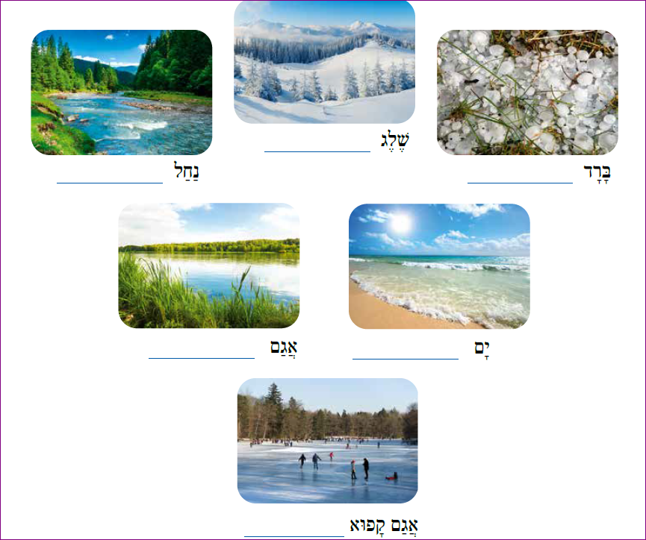
מְשִׂימָה: מַיִם בַּטֶּבַע - מוּצָק אוֹ נוֹזֵל?(עמוד 66)
Notes:
מדגימים פתרון של סעיף אחד ומבקשים מהתלמידים להמשיך לבצע את הסעיפים הבאים. מומלץ לעשות את המשימה בקבוצות כדי להביא לריבוי תשובות.

Slide 5
Notes:
באתר במבט מקוון, יחידת התוכן חומרים, משימה: מים בטבע- מוצק, נוזל.
המשימה עסקת במצבי הצבירה של המים: מוצק או נוזל. התלמידים מזהים מים בטבע במצב מוצק או במצב נוזל, למשל: גשם, ברד, שלג, נחל, אגם, ים, ומשחקים במשחק הזיכרון. כמו כן, התלמידים ממיינים את מופעי המים בטבע לפי מצבי הצבירה: מוצק או נוזל. לבסוף הם מוזמנים לשתף את חברי הכיתה בתמונות של מים בטבע שצילמו.

Slide 6
מְשִׂימָה: מוּצָקִים וְנוֹזְלִים בַּמִּטְבָּח (עמוד 67)
Notes:
ממיינים את החומרים על פי מצב צבירה של החומר.

Slide 7
Notes:
באתר במבט מקוון, בספר הדיגיטלי, בעמוד 67, משימה: מוצקים ונוזלים במטבח.

Slide 8
Notes:
באתר במבט מקוון, ביחידת התוכן חומרים, משימה: חומרים במטבח- מוצק, נוזל.
המשימה עוסקת במאפיינים של מצבי הצבירה נוזל ומוצק ובהבדלים ביניהם. כמו כן, התלמידים ממיינים חומרים שנמצאים במטבח לפי מצבי הצבירה שלהם.

Slide 9
מְשִׂימָה: מַעֲבִירִים נוֹזֵל מִכְּלִי לִכְלִי (עמוד 69-68)
Notes:
ההשוואה בין מה שקורה לנוזלים לעומת מוצקים כאשר מעבירים אותם מכלי לכלי, מחזקת את ההבנה של ההבדל בין מוצק לנוזל.
שימו לב: גם אבקות שהן מוצקות, מקבלות את צורת הכלי. כדי למנוע יצירה של תפיסה שגויה, חשוב להסב את תשומת לב התלמידים לכך שהאבקות נערמות, בעוד שהנוזלים "מתיישרים בקו אופקי".
מאחר שתלמידים צעירים מתקשים להבין את מצב הצבירה הגזי, שבדרך כלל אינו נתפס על ידי החושים, המשימה אינה עוסקת במצב צבירה זה. דיון רחב במצב הצבירה הגזי נעשה ביחידת הלימוד מדע וטכנולוגיה לכיתה ד שבסדרה זו. יחד עם זאת, יש להניח שתלמידים נפגשו בחייהם עם המושגים אוויר, גז הליום, שבו משתמשים למילוי בלונים, גז בישול בבית ואחרים. במידת העניין, ולתלמידים מתקדמים, אפשר להעלות שאלות כגון: "האם אתם מכירים חומרים בסביבה שנמצאים במצב אחר (לא נוזל ולא מוצק)?". אפשר גם להדגים כליאה של אוויר בתוך שקית או בתוך מזרק ולבקש מהתלמידים לשער מה יש בפנים.

Slide 10
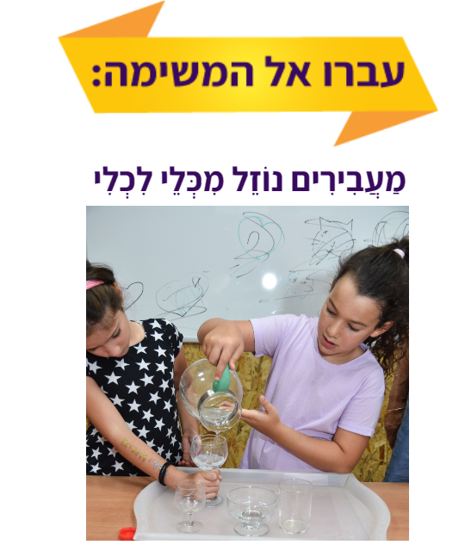
Notes:
באתר במבט מקוון, בספר הדיגיטלי, בעמוד 68, משימה: מעבירים נוזל מכלי לכלי.

Slide 11
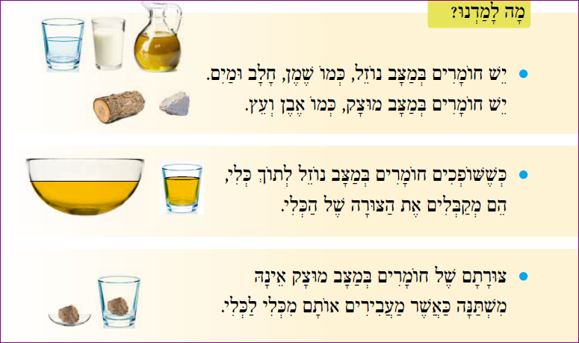
מָה לָמַדְנוּ? (עמוד 69)
Notes:
משלימים את המושגים החסרים בהיגדי הסיכום.
יֵשׁ ________ בְּמַצָּב נוֹזֵל, כְּמוֹ שֶׁמֶן, חָלָב וּמַיִם.
יֵשׁ חוֹמָרִים בְּמַצָּב ______, כְּמוֹ אֶבֶן וְעֵץ.
כְּשֶׁשּׁוֹפְכִים חוֹמָרִים בְּמַצָּב נוֹזלֵ לְתוֹך כְּלִי, הֵם מְקַבְּלִים אֶת הַ______ שֶׁל הַכְּלִי.
צּוּרָתָם שֶׁל חוֹמָרִים בְּמַצָּב מוּצָק אֵינָהּ ________כַּאֲשֶׁר מַעֲבִירִים אוֹתָם מִכְּלִי לַכְּלִי.
מחברים שאלות להיגדי הסיכום.
לדוגמה: מה קורה לחומרים במצב נוזל כששופכים אותם לתוך כלי?

Slide 12
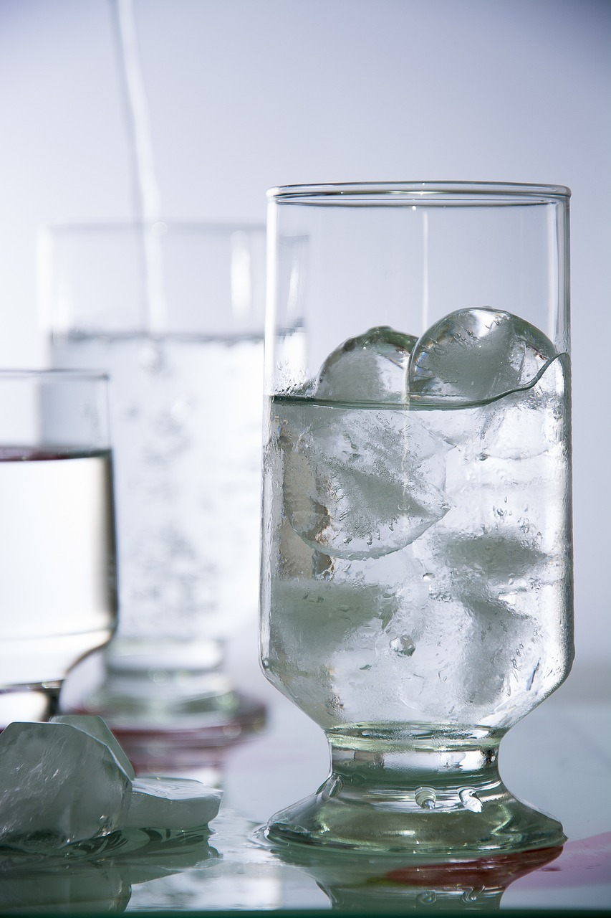
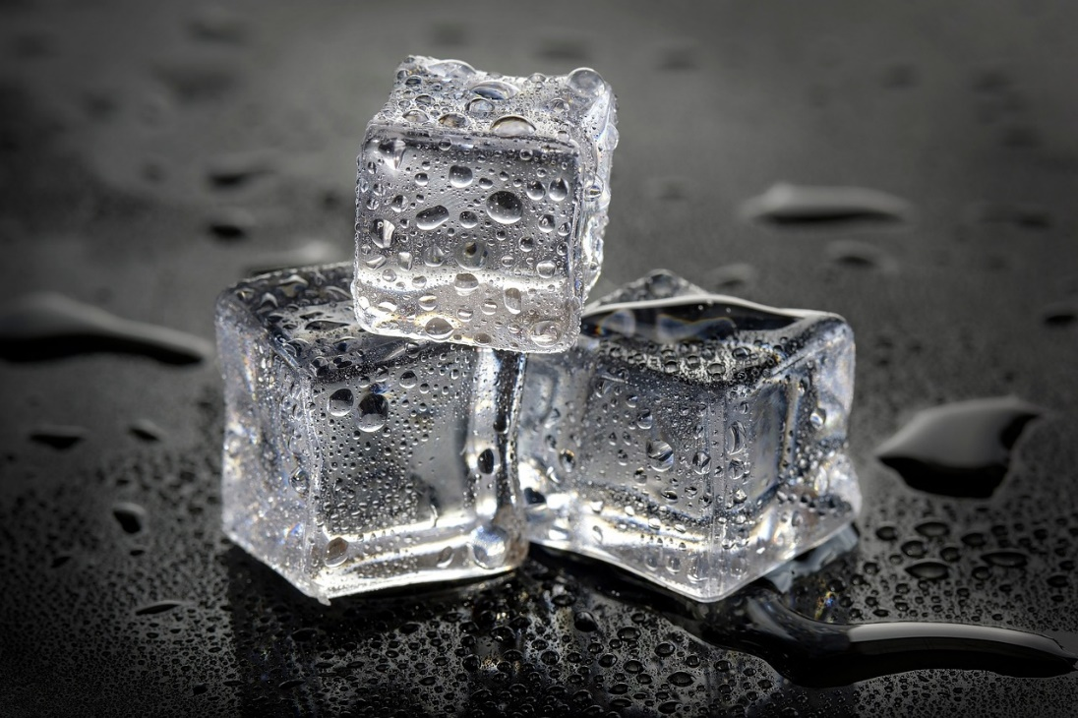
מוּצָקִים מִשְׁתַּנִּים
מְשִׂימָה: מָה קָרָה לַקֶּרַח? עמודים 71-70
הַשְעָרָָה: מָה יִקְרֶה לַקֶּרַח שֶּבְּתוֹך הַכּוֹס?
Notes:
מטרת המשימה לבדוק ולתאר מה קורה לחומר מוצק כאשר מחממים אותו. המשימה מזמנת הבנייה של מיומנות "גורם – תוצאה" (זיהוי רכיבים וקשרים). חשוב:
יש להימנע משימוש במושג המסה ונגזרותיה במשמעות של התכה (מוצק שהופך לנוזל). המושג המסה מתייחס ליכולת של חומר להתמוסס
(להתערבב ו"להיעלם") בתוך נוזל. דוגמה לשימוש נכון: מלח נמס במים, קרח מפשיר והופך לנוזל.
לאחר העיסוק הראשוני והכללי במושגים מוצק ונוזל, פונים בשני תתי-פרק זה להכרת תהליכי השתנות מצבי הצבירה. תהליך ההבניה נעשה בעזרת תצפית בשני מצבי הצבירה של החומר מים: קרח (מוצק) ומים (נוזל). תהליך מוכר למרבית התלמידים מחיי היומיום או מהתנסויות אחרות קודמות, ויש בכך יתרון של חיבור לידע קודם, המוליך להבנה שהמעברים ממוצק לנוזל ומנוזל למוצק מושפעים מהטמפרטורה (חימום או קירור).
לפי רות סתוי, לתלמידים קל יותר לתפוס ולהבין מעברים בין מצבי צבירה, היות שאפשר לקלוט את השינוי בעזרת החושים. זאת ועוד, התלמידים מכירים את המעברים הללו מחיי היומיום ומודעים להם. הארטיק שהם אוכלים "נמס" ונוזל על פניהם; קוביית השוקולד שהם אוחזים "נמסה" בידיהם; ואילו המים שהכניסו למקרר קפאו והפכו לקרח. ולאור זאת עיקרו של הפרק מוקדש למעבר בין מוצק לנוזל (התכה) ובין נוזל למוצק (הקפאה). התלמידים בכיתה ב צעירים, ואין אנו משתמשים במושג התכה, אלא רק מתארים את התופעה לפיה חימום מוצק גורמת להפיכתו לנוזל. בהקשר זה חשוב להדגיש כי על אף שבשפת היומיום אנחנו מכנים את תהליך ההתכה כתהליך של המסה (הגלידה נמסה, השוקולד נמס), כאמור זוהי טעות. חשוב להדגיש שמדובר בתופעה, ובה חומר אחד עובר ממצב מוצק לנוזל ומשנה את צורתו. תהליך המסה הוא תהליך שונה, ובו מערבבים חומר במים, והוא נמס בהם, כמו, למשל, כשמכניסים סוכר או מלח למים. במסגרת המעבר בין מצבי הצבירה והמעקב אחריהם, חשוב להדגיש בפני התלמידים כי כאשר מים הופכים לקרח, לא נוצר חומר חדש, אלא זה אותו חומר ממש רק בצורה אחרת. בחיי היומיום אפשר להשתמש גם במושג הפשרה במקרים של התכת קרח (לדוגמה הפשרת קרחונים).

Slide 13
המשגה באמצעות תרשים (עמוד 71)
Notes:
מיומנות ייצוג ידע באמצעות מודל (תרשים)
בעזרת שאלות על התרשים מעבירים מהמודל למציאות ולהיפך.

Slide 14
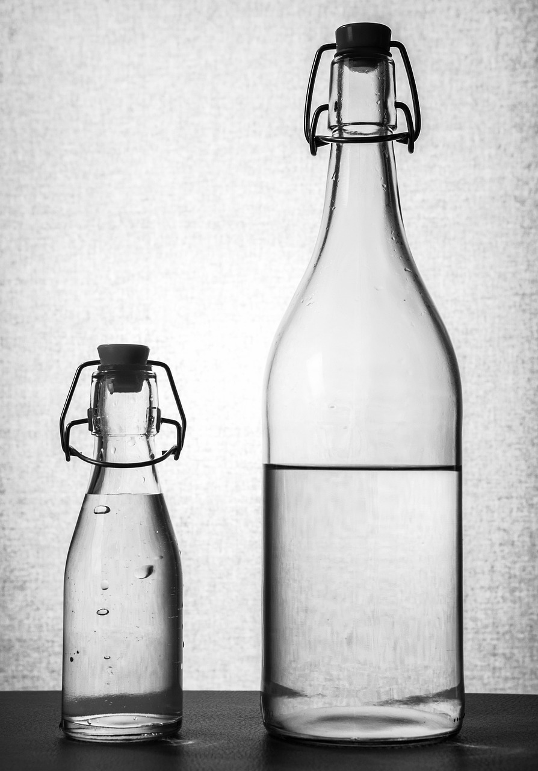
נוֹזְלִים מִשְׁתַּנִּים
מְשִׂימָה: מָה קָרָה לַמַּיִם? עמודים 74-72
הַשְׁעָרָה: מָה יִקְרֶה לַמַּיִם אִם נְקָרֵר אוֹתָם מְאוֹד?
Notes:
מטרת המשימה לבדוק ולתאר מה קורה לחומר נוזל כאשר מקררים אותו. המשימה מזמנת הבנייה של מיומנות "גורם – תוצאה" (זיהוי רכיבים וקשרים).

Slide 15
המשגה באמצעות תרשים (עמוד 74)
Notes:
מיומנות ייצוג ידע באמצעות מודל (תרשים)
בעזרת שאלות על התרשים מעבירים מהמודל למציאות ולהיפך.

Slide 16
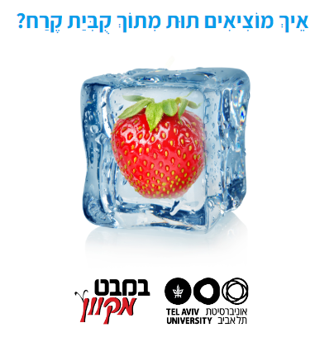
Notes:
באתר במבט מקוון, יחידת התוכן חומרים, המשימה: איך מוציאים תות מתוך קובית קרח?.
המשימה עוסקת במעברים בין מצבי צבירה. התלמידים מתבקשים להעלות רעיונות לסוגיה כיצד להוציא תות מתוך קוביית קרח. ממוצעת לתלמידים פעילות חווייתית של הכנת חטיפי קרח ופירות, תוך יישום הידע הנלמד.

Slide 17
מָה לָמַדְנוּ? (עמוד 74)
Notes:
משלימים מושגים חסרים בהיגדי הסיכום.
•כְּשֶׁחוֹמָרִים _________ הֵם מְשַׁנִּים צוּרָה וְעוֹבְרִים מִמַּצָּב מוּצָק לְמַצָּב נוֹזֵל.
•כְּשֶׁחוֹמָרִים מִתְקָרְרִים הֵם מְשַׁנִּים צוּרָה וְעוֹבְרִים מִמַּצָּב _______ לְמַצָּב מוּצָק.
מחברים שאלות על היגדי הסיכום.
לדוגמה: מה קורה כשמחממים חומר במצב מוצק?

Slide 18
מְשִׂימָה: מְכִינִים מַמְתַּקִּים מִשּׁוֹקוֹלָד (עמוד 76-75)
Notes:
מטרת המשימה לבדוק ולתאר מה קורה לחומר נוזל כאשר מקררים אותו. מומלץ להשתמש בשוקולד מריר. חשוב לוודא שאין ילדים אלרגיים לשוקולד.
סעיף זה נועד להמחיש עיקרון טכנולוגי מרכזי שלפיו האדם מנצל ידע מדעי לפיתוח שיטות של עיבוד מו־ צרים. שיטת העיבוד המוצגת בפעילות זו נקראת יציקה. בשיטה זו מנצלים את היכולת של חומרים לעבור ממצב מוצק לנוזל (וההיפך) כדי ליצור מוצרים בצורה הרצויה. ההתנסות ממחישה לתלמידים את הצורך להעלות רעיונות לפתרון בעיות, ובו בזמן את הצורך לעצב מוצר על פי שיקולים (למשל של מראה) כחלק מתהליך התיכון. התלמידים נחשפים גם לצורך לתכנן את אמצעי הייצור – לבחור את הכלים ואת השיטות כדי ליצור את המוצר הרצוי (להתיך, לצקת ולהקפיא). ייתכן שהתלמידים יעלו רעיונות לשיטות נוספות כמו למעוך (את השוקולד), לשבור אותו, לפורר אותו. אפשר לנצל את ההזדמנות ולבדוק אילו הם היתרונות והחסרונות של כל שיטה.

Slide 19
מְשִימַת סִכּוּם - מוּצָקִים וְנוֹזְלִים (עמודים 78-77)
Notes:
בשקופית מוצגת השאלה הראשונה. מומלץ להדגים שתי דוגמאות ואחר כך לבקש מהתלמידים להמשיך לבצע את כל המשימה בעצמם. אפשר להשתמש במשימה כמשימת הערכה.

Slide 20
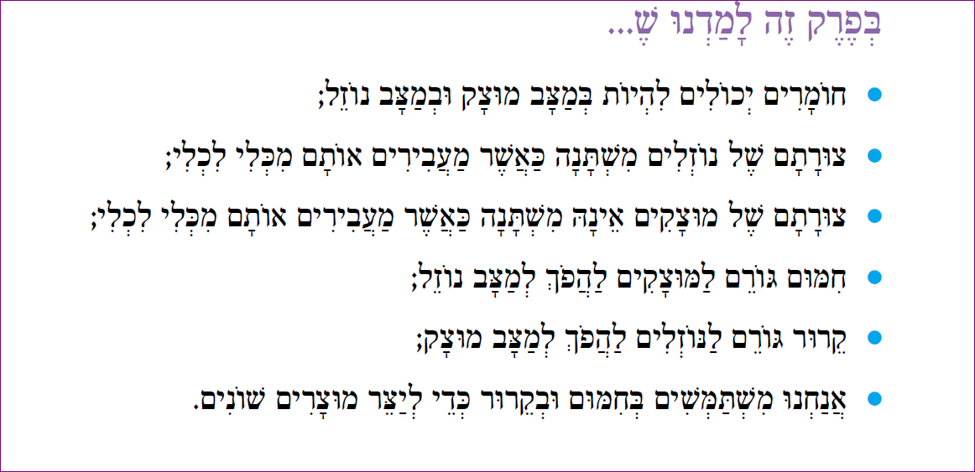
עמוד 79
Notes:
מומלץ להקריא בקול חלק מכל משפט סיכום ולבקש מהתלמידים להשלים מושגי מפתח בקול רם.
משלימים מושגים חסרים בהיגדי הסיכום.
•חוֹמָרִים יְכוֹלִים לִהְיוֹת בְּמַצָּב _________ וּבְמַצָּב נוֹזֵל;
•צוּרָתָם שֶׁל נוֹזְלִים _________ כַּאֲשֶׁר מַעֲבִירִים אוֹתָם מִכְּלִי לִכְלִי;
•צוּרָתָם שֶׁל מוּצָקִים אֵינָהּ מִשְׁתָּנָה כַּאֲשֶׁר _______ אוֹתָם מִכְּלִי לִכְלִי;
•חִמּוּם גּוֹרֵם לַמּוּצָקִים לַהֲפֹךְ לְמַצָּב _______;
•קֵרוּר גּוֹרֵם לַנּוֹזְלִים לַהֲפֹךְ לְמַצָּב _______
•אֲנַחְנוּ מִשְׁתַּמְּשִׁים בְּ______ וּבְקֵרוּר כְּדֵי לְיַצֵּר מוּצָרִים שׁוֹנִים.
מחברים שאלות על היגדי הסיכום.
לדוגמה: מה גורם לנוזלים להפוך למצב מוצק?

Slide 21
עמוד 79
Notes:
מביאים דוגמאות למיומנויות שהפעלנו במשימות שונות , לדוגמה: במשימה מה קרה למים עמודים 74-72? זיהינו גורם ותוצאה.
הגורם קירור התוצאה המים הפכו לקרח.

